Slide 1
Informatika érettségi

Slide 2
Informatika érettségi
Választható tantárgy
Két szinten lehet érettségizni(emelt, közép)
Gyakorlati és szóbeli részekből áll.
Gyakorlati részen 120 pont , szóbelin 30 pont szerezhető
Gyakorlati feladatsor mindkét szintén központilag van összeállítva
Szóbeli feladatsor emelt szinten központi, közép szinten a tanár állítja össze.

Slide 3
Informatika - középszint- gyakorlati vizsga
180 perc, 120 pont összesen
szövegszerkesztés : 40 pont
prezentáció, grafika,weblap: 30 pont
Táblázatkezelés: 30 pont
Adatbázis-kezelés: 20 pont

Slide 4
Infomatika-emelt- gyakorlati vizsga
Témakörök | pontszám
Szövegszerkesztés, prezentáció, grafika, weblapkészítés | 30 pont
Táblázatkezelés | 15 pont
Adatbázis-kezelés | 30 pont
Algoritmizálás,adatmodellezés | 45 pont
Összesen | 120 pont

Slide 5
Emelt gyakorlati vizsga-időigénye
Témakörök | Idő
Szövegszerkesztés, prezentáció, grafika, weblapkészítés | 60 perc
Táblázatkezelés | 30 perc
Adatbázis-kezelés | 60 perc
Algoritmizálás,adatmodellezés | 90 perc
Összesen | 240 perc

Slide 6
Informatika-emelt és közép- szóbeli témakörök
Legalább 20 tétel
Információs társadalom (8-20%)
Informatikai alapismertek-hardver (24-32%)
Informatikai alapismeretek - szoftver (20-28%)
Kommunikáció az interneten-gyakorlati kivitelezéssel (20-28%)
Könyvtárhasználat (8-12%)

Slide 7
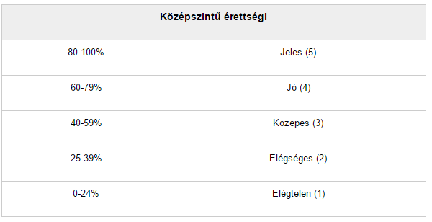
A középszintű érettségi-osztályzatok

Slide 8
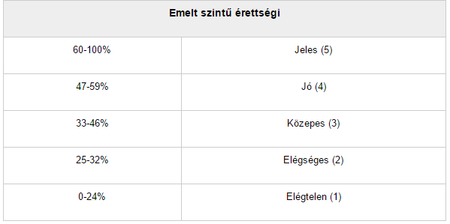
Az emeltszintű érettségi-osztályzatok

